Slide 1
Thứ Tư ngày 3 tháng 11 năm 2021
Tập đọc
Bận

Slide 2
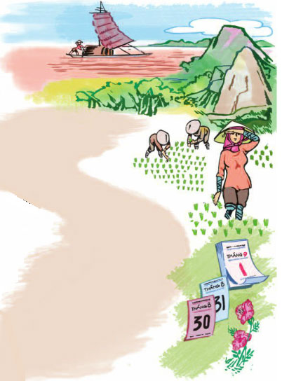
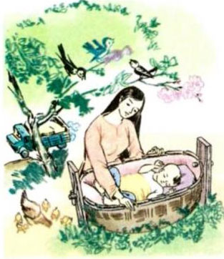
Thứ Tư ngày 3 tháng 11 năm 2021
Tập đọc
Bận

Slide 3
Thứ Tư ngày 3 tháng 11 năm 2021
Giọng đọc: vui tươi, khẩn trương.
Tập đọc
Bận
Trời thu bận xanh
Sông Hồng bận chảy
Cái xe bận chạy
Lịch bận tính ngày
Con chim bận bay
Cái hoa bận đỏ
Cờ bận vẫy gió
Chữ bận thành thơ
Hạt bận vào mùa
Than bận làm lửa

Slide 4
Thứ Tư ngày 3 tháng 11 năm 2021
Tập đọc
Bận
Cô bận cấy lúa
Chú bận đánh thù
Mẹ bận hát ru
Bà bận thổi nấu
Còn con bận bú
Bận ngủ, bận chơi
Bận tập khóc cười
Bận nhìn ánh sáng.
Mọi người đều bận
Nên đời rộn vui
Con vừa ra đời
Biết chăng điều đó
Mà đem vui nhỏ
Góp vào đời chung
Trinh Đường

Slide 5
Thứ Tư ngày 3 tháng 11 năm 2021
Tập đọc
Bận
Mọi người đều bận
Nên đời rộn vui
Con vừa ra đời
Biết chăng điều đó
Mà đem vui nhỏ
Góp vào đời chung.
Trinh Đường
1
2
3
Trời thu bận xanh
Sông Hồng bận chảy
Cái xe bận chạy
Lịch bận tính ngày
Con chim bận bay
Cái hoa bận đỏ
Cờ bận vẫy gió
Chữ bận thành thơ
Hạt bận vào mùa
Than bận làm lửa.
Cô bận cấy lúa
Chú bận đánh thù
Mẹ bận hát ru
Bà bận thổi nấu.
Còn con bận bú
Bận ngủ, bận chơi
Bận tập khóc cười
Bận nhìn ánh sáng.

Slide 6
Thứ Tư ngày 3 tháng 11 năm 2021
Tập đọc
Bận
Luyện đọc từ
Giải nghĩa từ
vẫy gió
làm lửa
hát ru
thổi nấu
rộn vui
- Sông Hồng:
Sông lớn nhất miền Bắc, chảy qua
Hà Nội.

Slide 7
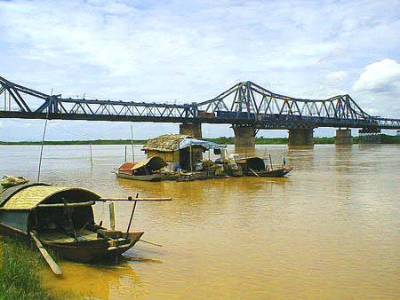
Sông Hồng: Sông lớn nhất miền Bắc, chảy qua Hà Nội

Slide 8
Thứ Tư ngày 3 tháng 11 năm 2021
Tập đọc
Bận
Luyện đọc từ
Giải nghĩa từ
vẫy gió
làm lửa
hát ru
thổi nấu
rộn vui
- Sông Hồng:
Sông lớn nhất miền Bắc, chảy qua
Hà Nội.
- Vào mùa:
Bước vào thời gian gieo hạt, cấy lúa hoặc gặt hái.

Slide 9
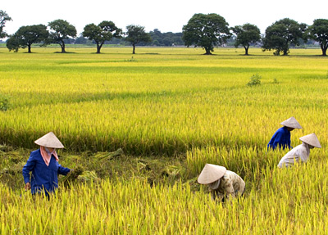
Vào mùa: Bước vào thời gian gieo hạt, cấy lúa hoặc gặt hái.

Slide 10
Thứ Tư ngày 3 tháng 11 năm 2021
Tập đọc
Bận
Luyện đọc từ
Giải nghĩa từ
vẫy gió
làm lửa
hát ru
thổi nấu
rộn vui
- Sông Hồng:
Sông lớn nhất miền Bắc, chảy qua
Hà Nội.
- Vào mùa:
Bước vào thời gian gieo hạt,cấy lúa hoặc gặt hái.
- Đánh thù:
Đánh giặc, bảo vệ đất nước.

Slide 11
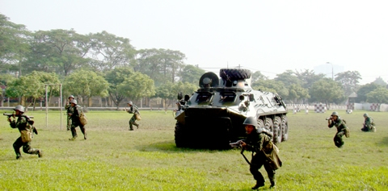
Đánh thù: Đánh giặc, bảo vệ đất nước.

Slide 12
Thứ Tư ngày 3 tháng 11 năm 2021
Tập đọc
Bận
Luyện đọc ngắt nghỉ:
Cô bận cấy lúa
Chú bận đánh thù
Mẹ bận hát ru
Bà bận thổi nấu.
Còn con bận bú
Bận ngủ, bận chơi
Bận tập khóc cười
Bận nhìn ánh sáng.

Slide 13
Thứ Tư ngày 3 tháng 11 năm 2021
Tập đọc
Bận
Trời thu bận xanh
Sông Hồng bận chảy
Cái xe bận chạy
Lịch bận tính ngày
Con chim bận bay
Cái hoa bận đỏ
Cờ bận vẫy gió
Chữ bận thành thơ
Hạt bận vào mùa
Than bận làm lửa
Cô bận cấy lúa
Chú bận đánh thù
Mẹ bận hát ru
Bà bận thổi nấu
Còn con bận bú
Bận ngủ, bận chơi
Bận tập khóc cười
Bận nhìn ánh sáng.
Mọi người đều bận
Nên đời rộn vui
Con vừa ra đời
Biết chăng điều đó
Mà đem vui nhỏ
Góp vào đời chung
Trinh Đường

Slide 14
TÌM HIỂU BÀI

Slide 15
Câu 1: Mọi vật, mọi người xung quanh bé bận những việc gì ?
Mọi vật
Mọi người
Trời thu bận xanh
Sông Hồng bận chảy
Cái xe bận chạy
Lịch bận tính ngày
Con chim bận bay
Cái hoa bận đỏ
Cờ bận vẫy gió
Chữ bận thành thơ
Hạt bận vào mùa
Than bận làm lửa
Cô bận cấy lúa
Chú bận đánh thù
Mẹ bận hát ru
Bà bận thổi nấu
Còn con bận bú
Bận ngủ, bận chơi
Bận tập khóc cười
Bận nhìn ánh sáng.

Slide 16
Câu 2: Bé bận những việc gì ?
Cô bận cấy lúa
Chú bận đánh thù
Mẹ bận hát ru
Bà bận thổi nấu
Còn con bận bú
Bận ngủ, bận chơi
Bận tập khóc cười
Bận nhìn ánh sáng.

Slide 17
Câu 3: Vì sao mọi người, mọi vật bận mà vui?
Vì những công việc có ích luôn mang lại niềm vui.
Mọi người đều bận
Nên đời rộn vui
Con vừa ra đời
Biết chăng điều đó
Mà đem vui nhỏ
Góp vào đời chung
Trinh Đường
Nhờ có lao động, con người sẽ thấy mình có ích, được mọi người yêu mến.

Slide 18
Thứ Tư ngày 3 tháng 11 năm 2021
Tập đọc
Bận
Nội dung: Bài thơ cho biết mọi người, mọi vật và cả em bé đều bận rộn làm những công việc có ích, đem niềm vui nhỏ góp vào cuộc đời.

Slide 19
Luyện đọc lại bài

Slide 20
Thứ Tư ngày 3 tháng 11 năm 2021
Tập đọc
Bận
Mọi người đều bận
Nên đời rộn vui
Con vừa ra đời
Biết chăng điều đó
Mà đem vui nhỏ
Góp vào đời chung
Trinh Đường
Trời thu bận xanh
Sông Hồng bận chảy
Cái xe bận chạy
Lịch bận tính ngày
Con chim bận bay
Cái hoa bận đỏ
Cờ bận vẫy gió
Chữ bận thành thơ
Hạt bận vào mùa
Than bận làm lửa
Cô bận cấy lúa
Chú bận đánh thù
Mẹ bận hát ru
Bà bận thổi nấu
Còn con bận bú
Bận ngủ, bận chơi
Bận tập khóc cười
Bận nhìn ánh sáng.

Slide 21
Củng cố - Dặn dò:
Học thuộc lòng bài thơ.
Ghi nhớ nội dung bài học.
Luyện đọc lại bài
Xem trước bài cho tiết học sau.

